Slide 1










Slide 2








*
1. Nhỏ hơn hạt thóc
Trong ngọc trắng ngà
Khắp muôn vạn nhà,
Ai ai cũng có - Là hạt gì?
Hạt gạo
Hạt lạc
Hạt sen
Hạt đỗ

Slide 3

*
2. Có cánh, không biết bay
Chỉ quay như chong chóng
Làm gió xua cái nóng
Mất điện là hết quay.
Cái máy giặt
Quạt điện
Cái Ti vi
Tủ lạnh

Slide 4

*
Tròn vành vạch trắng phau phau,
Ăn no tắm mát rủ nhau đi nằm
Là cái gì?
Cái thìa
Đôi đũa
Bát ăn cơm
Cái nồi

Slide 5

Ông Táo bà Táo,
Không áo không quần,
Đốt cháy khí thần
Nước sôi lục bục - Là cái gì?
*
Cái bật lửa
Cái bếp ga
Cái nồi
Cái quạt điện

Slide 6




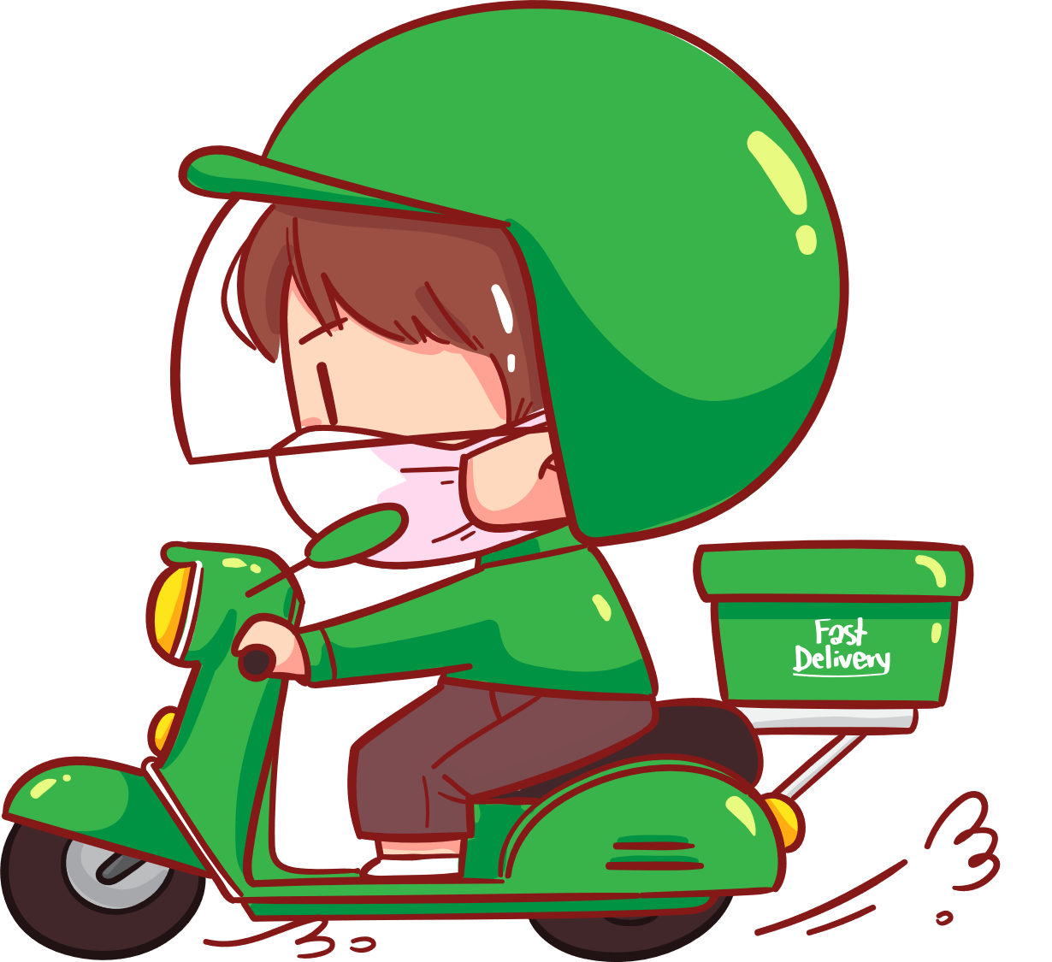
Thứ ….. ngày ….. tháng ….. năm ……

Slide 7



Slide 8

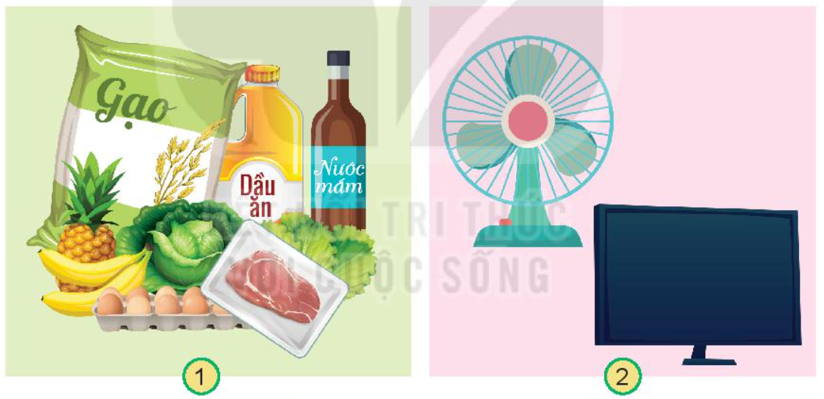
1. Kể tên những hàng hoá
Gạo, dầu ăn, nước mắm, rau quả, trứng, thịt....
Quạt điện, tivi

Slide 9
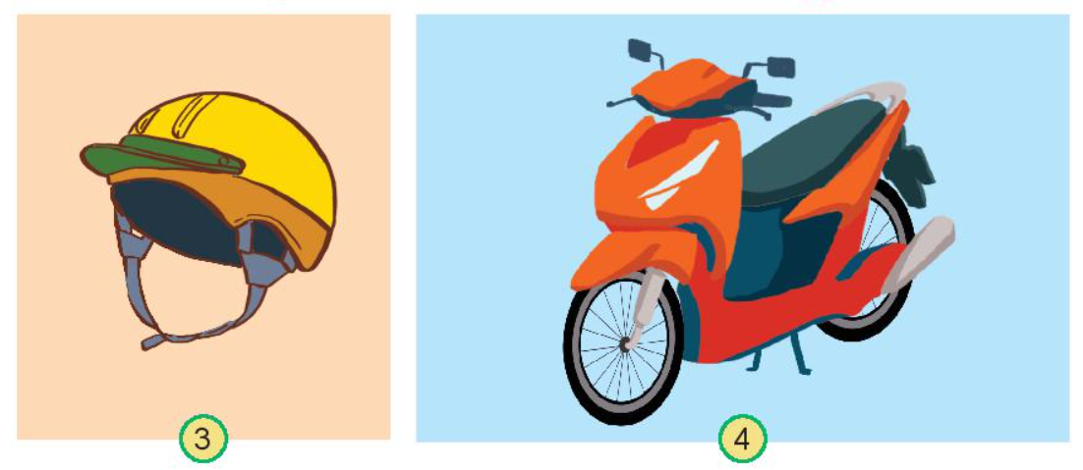
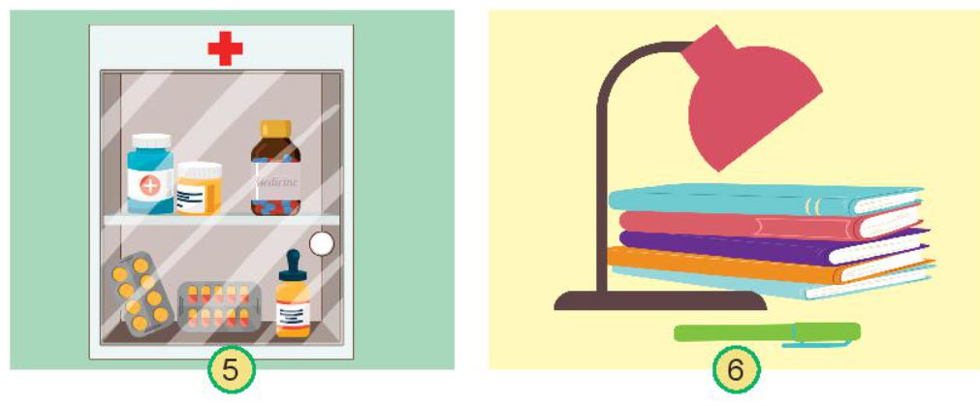
Mũ bảo hiểm
Xe máy
Tủ thuốc
Đồ dùng học tập

Slide 10
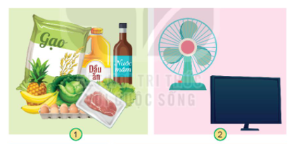
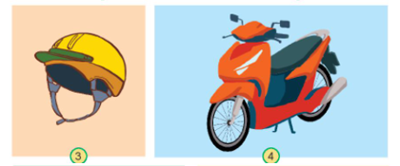

2. Sự cần thiết của những hàng hóa đó đối với gia đình:
Theo em, những hàng hóa đó có cần thiết không?
Gia đình em sử dụng những thực phẩm, vật dụng ấy để làm gì?
H 1: Thực phẩm dùng để làm đồ ăn.
H 3: Mũ bảo hiểm dùng để đội, bảo vệ đầu khi tham gia giao thông.
H 5: Tủ thuốc được dùng để cất các loại thuốc sử dụng khi đau ốm.
H 2: Quạt dùng để làm mát, ti vi dùng để xem các chương trình truyền hình.
H4: Xe máy dùng để di chuyển.
H 6: Đèn học, sách vở và bút dùng để học tập.

Slide 11

Hàng hóa rất cần thiết trong cuộc sống của mỗi gia đình.
- Gạo, thịt, trứng, sữa, rau củ quả, … là thực phẩm nuôi sống con người.
- Sách, vở, bút, thước, tẩy, màu vẽ, ... là các đồ dùng để học sinh học tập.
- Ô tô, xe máy, xe đạp, tàu thuyền, máy bay, … là các phương tiện giao thông giúp con người di chuyển thuận lợi hơn.

Slide 12

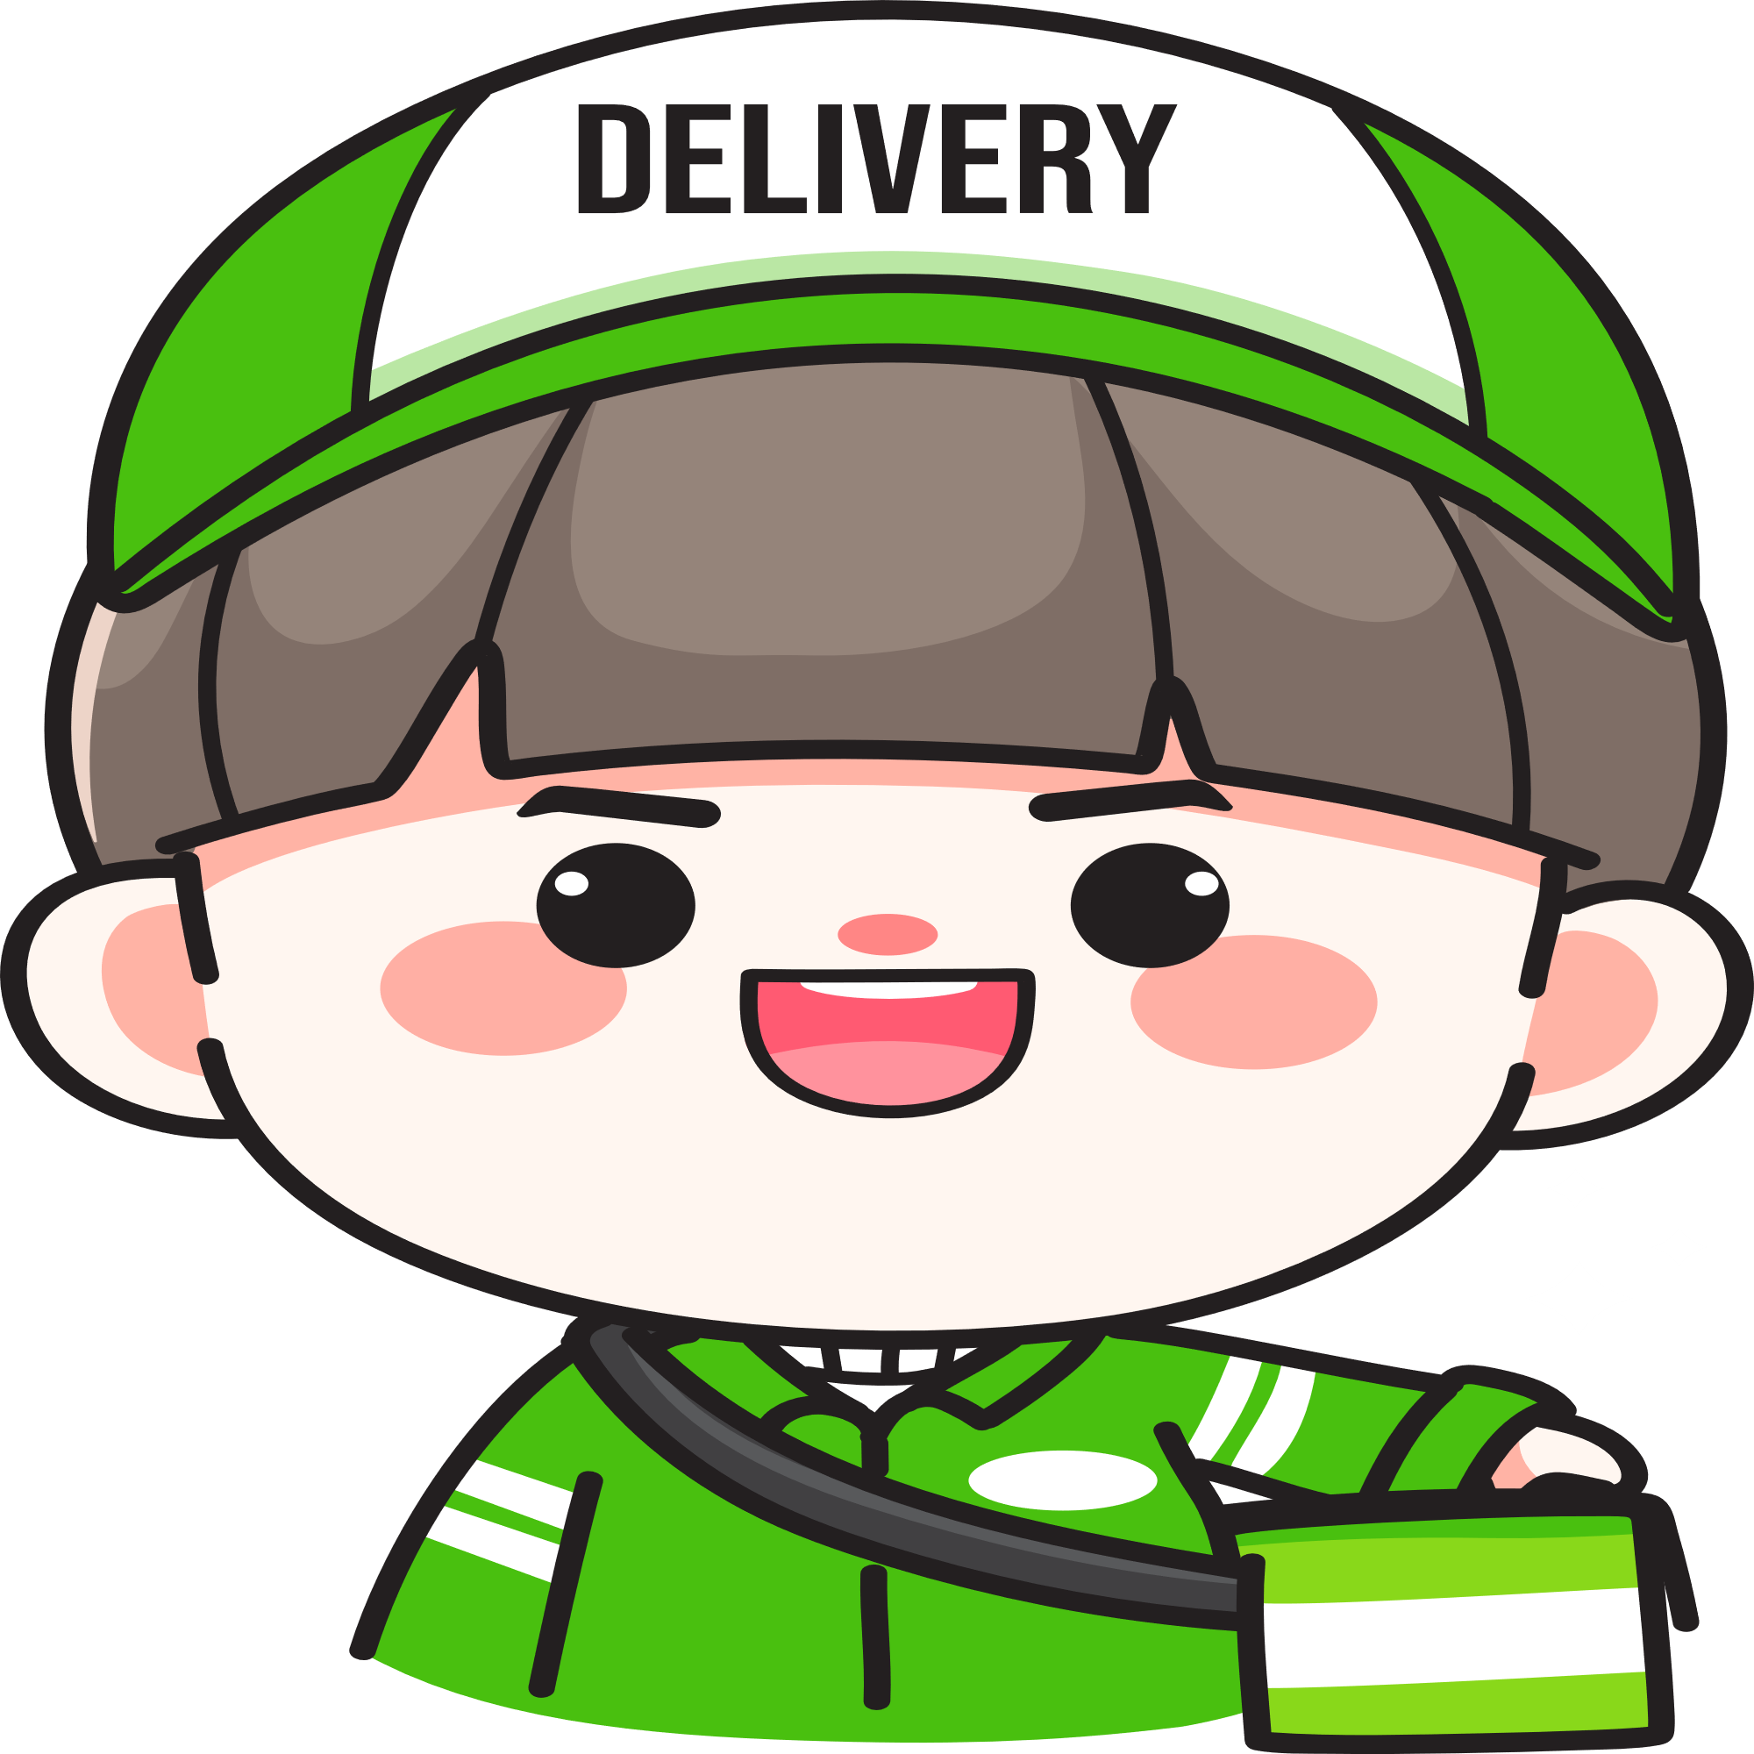

Slide 13



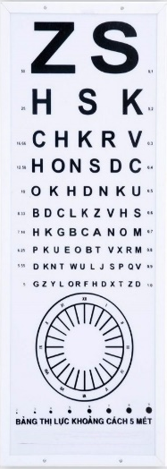


1 bạn đóng vai là phóng viên đến phỏng vấn các bạn khác về hàng hóa.

Slide 14


Kể tên những loại hàng hóa cần thiết cho cuộc sống của gia đình bạn.
Những hàng hóa cần thiết: gạo, thịt, cá, trứng, sữa, rau, củ, trái cây, nước, gia vị,…

Slide 15

Cuộc sống của mỗi gia đình cần nhiều loại hàng hoá khác nhau như thức ăn, đồ uống, quần áo, đồ dùng,... Nếu thiếu những loại hàng hoá đó thì cuộc sống sẽ gặp khó khăn và chất lượng cuộc sống không đảm bảo.

Slide 16

Em có thể làm gì để giúp đỡ những người dân thiếu thốn hàng hóa cần thiết?

Slide 17

Về nhà
Sưu tầm một số tranh, ảnh về hoạt động mua bán ở các địa điểm khác nhau như siêu thị, chợ, cửa hàng, trung tâm thương mại.
Hỏi bố mẹ, anh chị… về cách mua bán, lựa chọn hàng hoá ở những địa điểm đó.

